Slide 1
Основы технического волшебства
(Проектная электроника / Электроника для начинающих)
Занятие 15
2020/2021

Slide 2
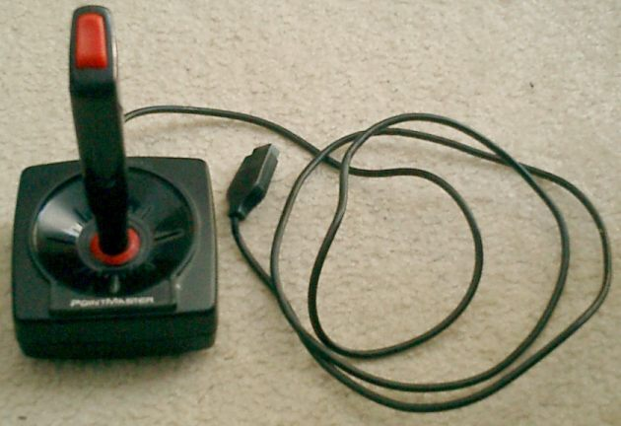
3D Джойстик
Джо́йстик (англ. joystick, дословно «палочка радости») — устройство ввода информации в персональный компьютер, которое представляет собой качающуюся в двух плоскостях вертикальную ручку.
Игровой однокнопочный джойстик 1980-х

Slide 3
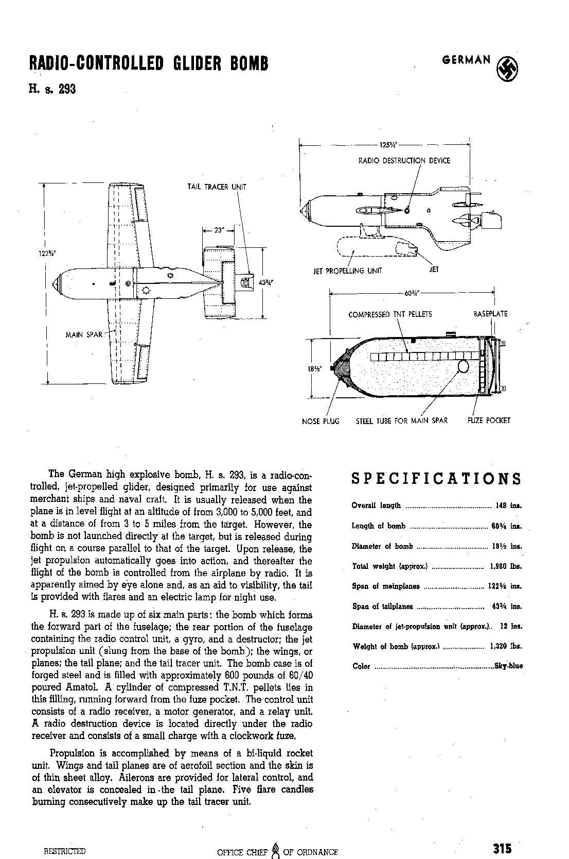
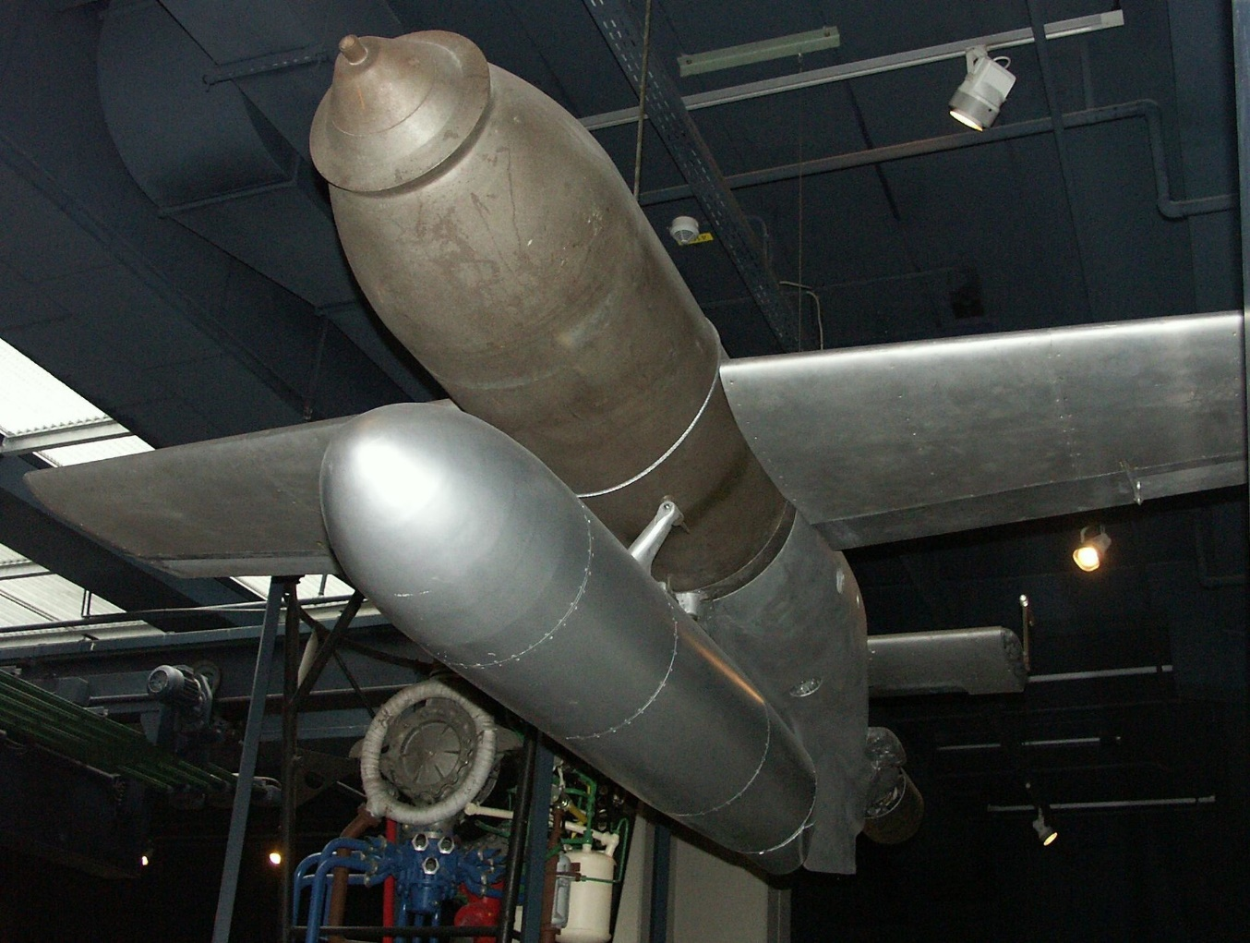
Первый электрический джойстик— в 1943
Henschel Hs 293 немецкая управляемая авиационная бомба (нем. Gleitbombe – планирующая бомба)

Slide 4
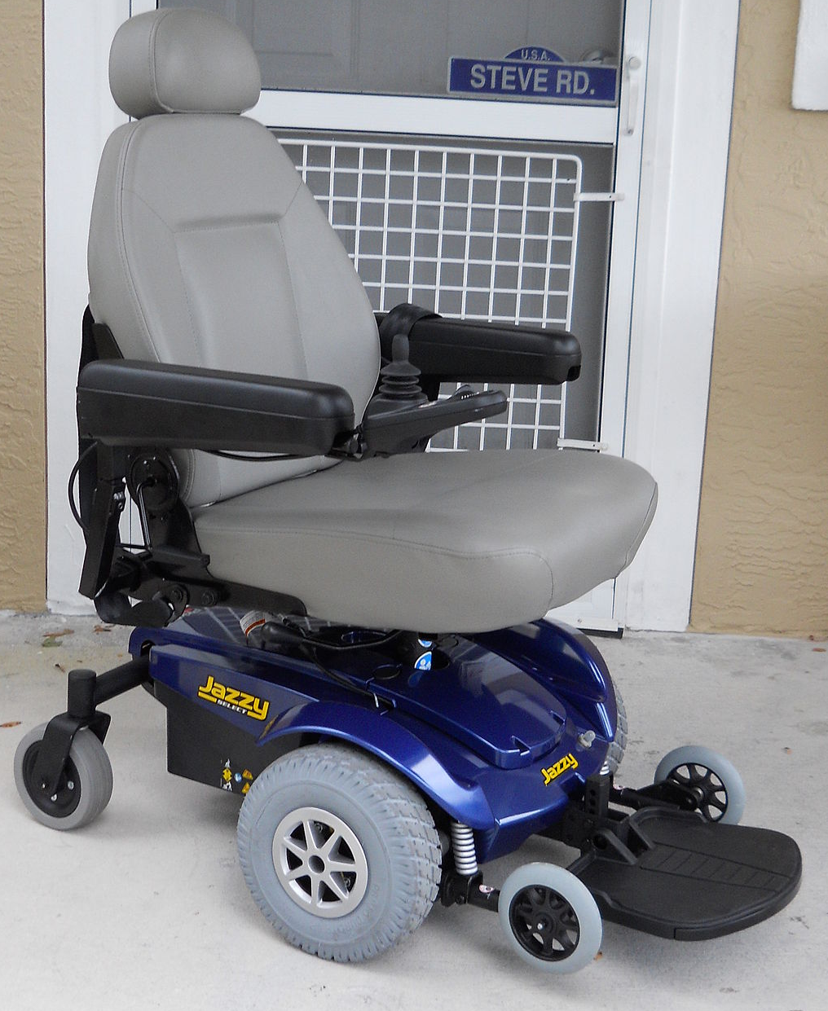
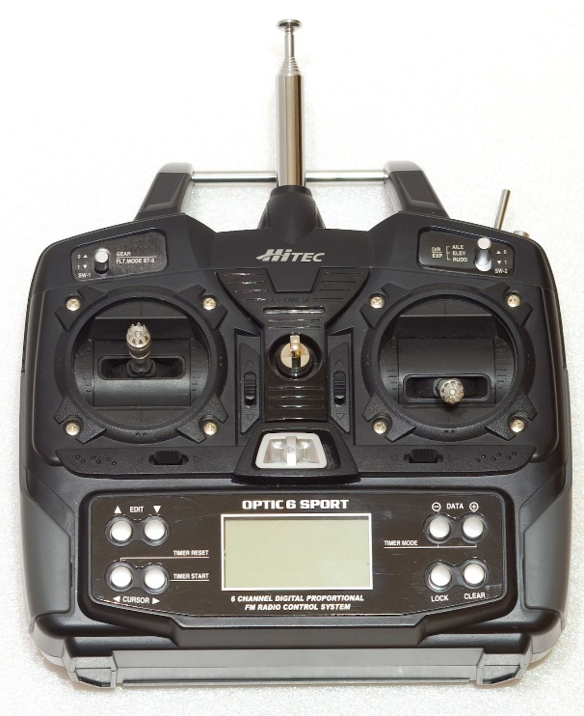
Широкое распространение— с 1960 года
Инвалидные коляски и радиоуправляемые модели самолетов

Slide 5
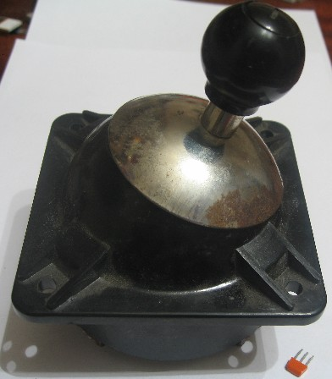
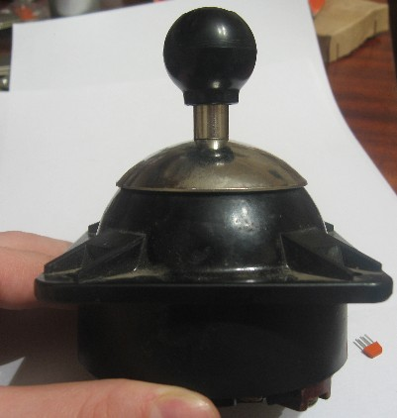
Советский Джойстик КП4-2

Slide 6
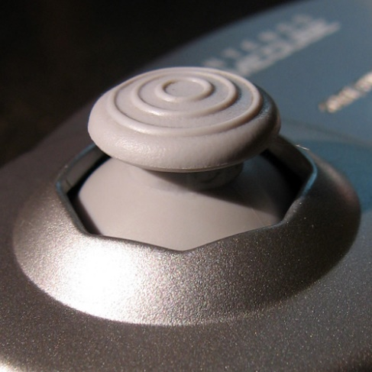
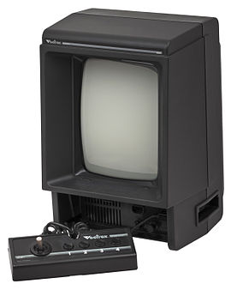
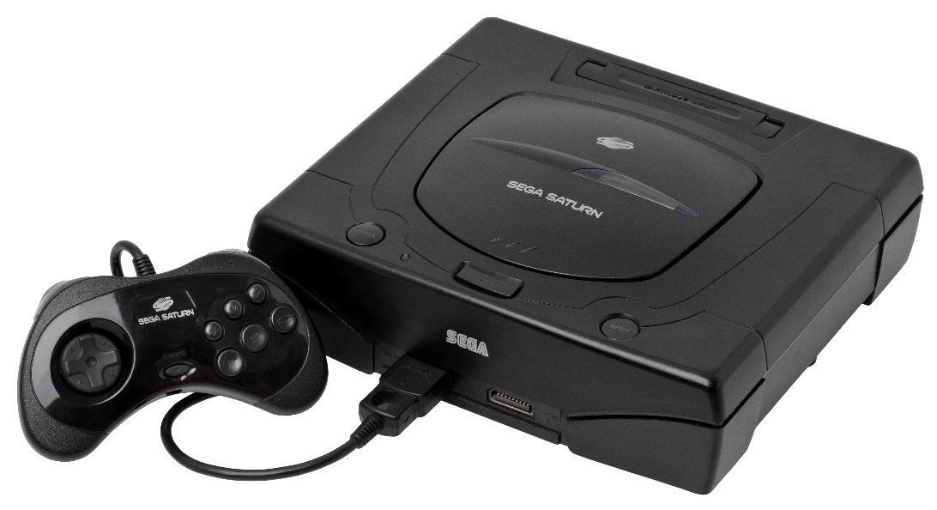
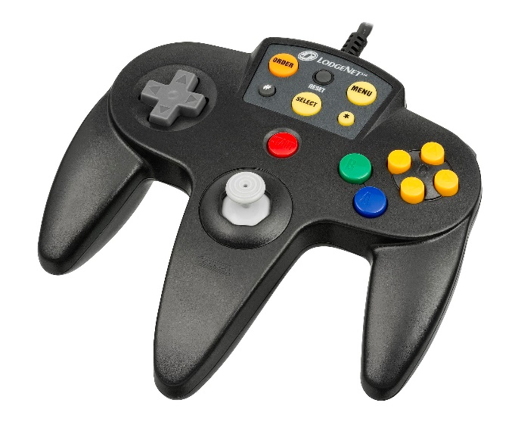
Аналоговый стик (англ. analog stick)
1994
1983
1997
2005

Slide 7
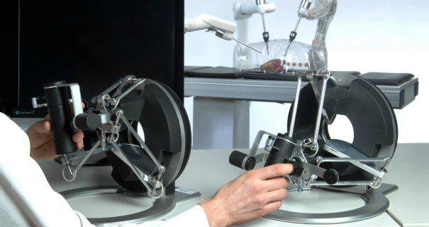
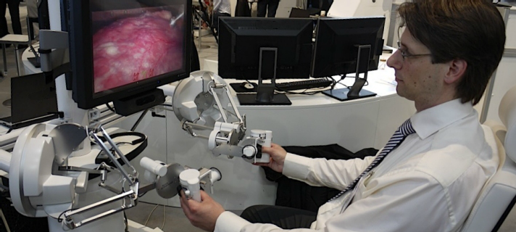
Высокотехнологичные Джойстики

Slide 8
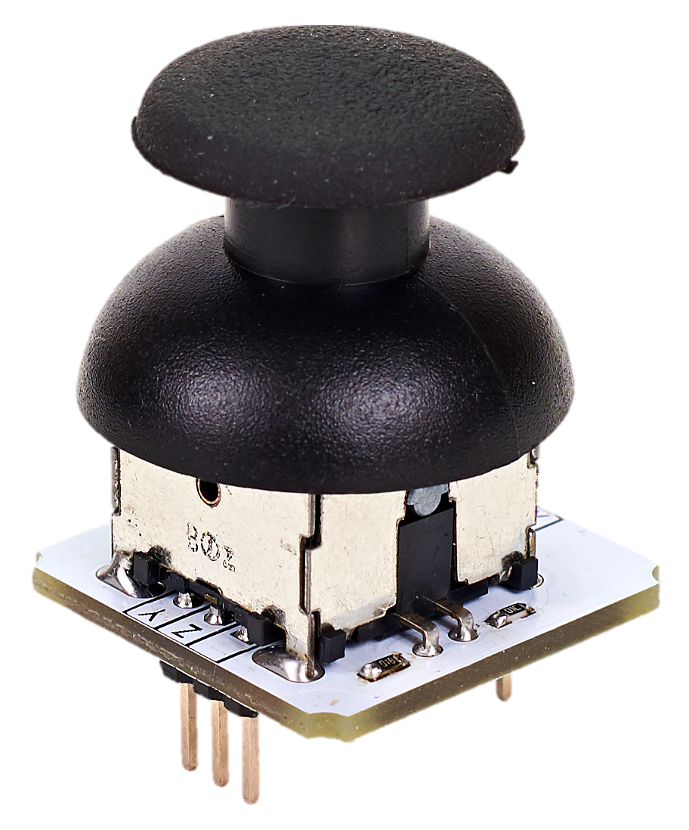
3D-джойстик
сенсор с двумя аналоговыми выходами X и Y, и одним цифровым — Z.
В нейтральном положении аналоговый сигнал соответствует половине напряжения питания, нажатие — бинарный цифровой сигнал.

Slide 9
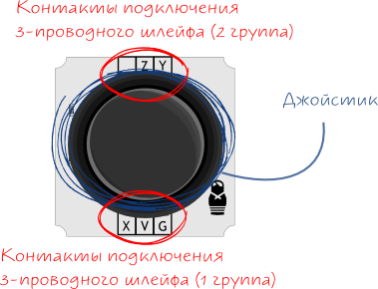
3D-джойстик

Slide 10
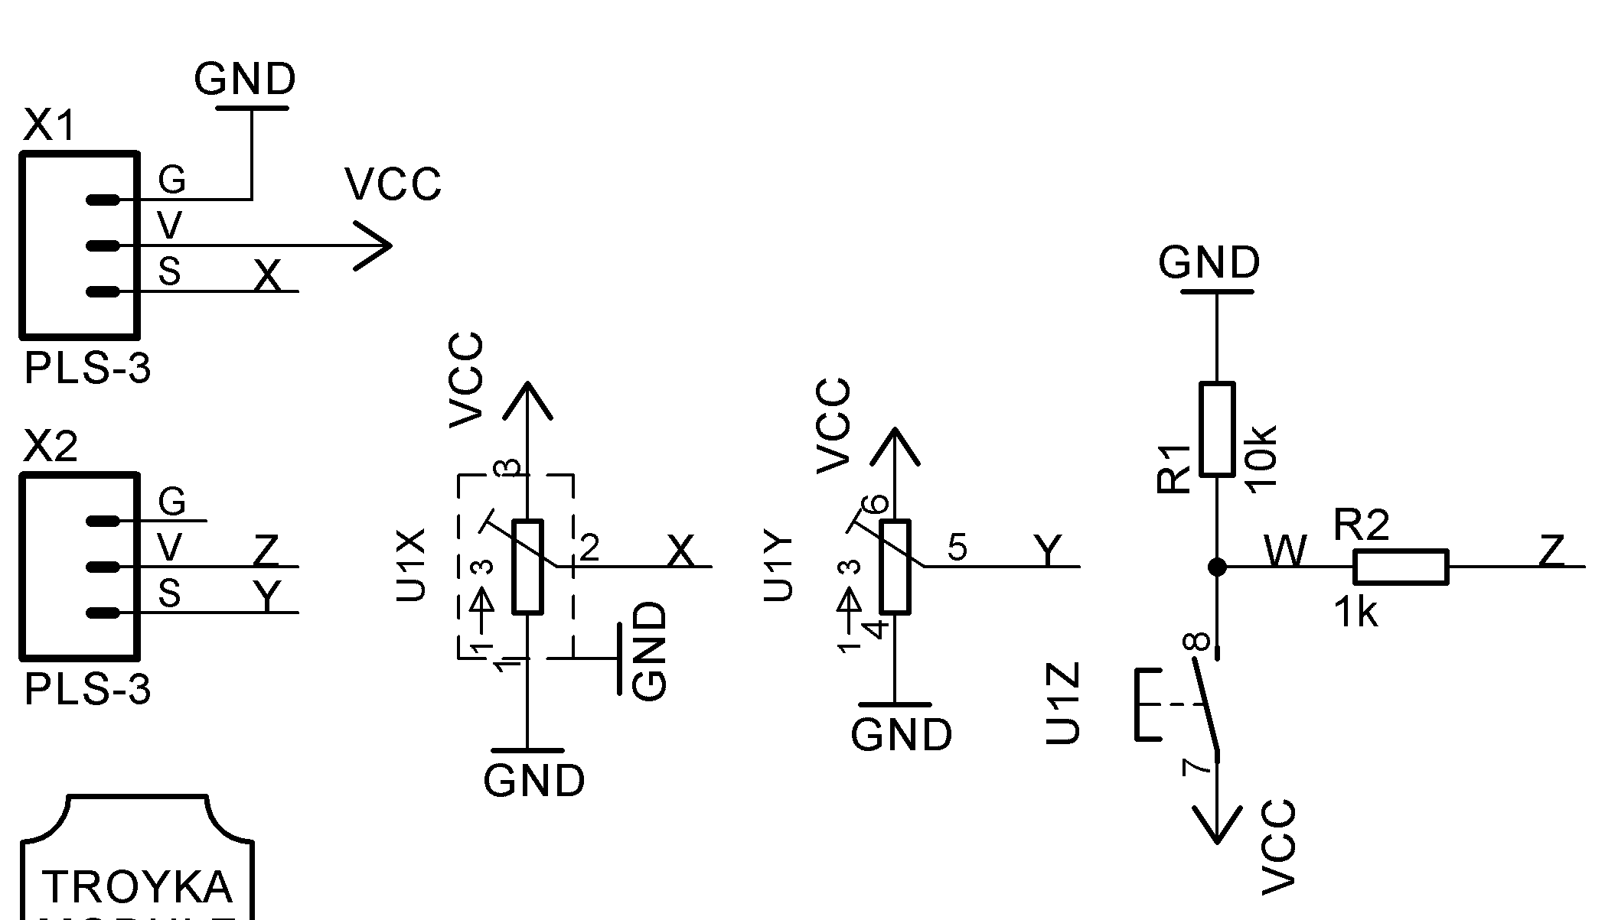
Принципиальная схема
Содержит два переменных резистора с возвратными пружинами, кнопку и прорезиненный колпачок — «грибок».
Напряжение внешнего питания: 3–5 В

Slide 11
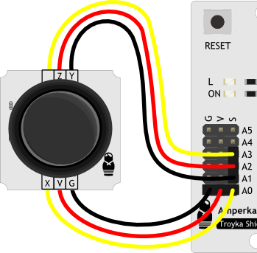
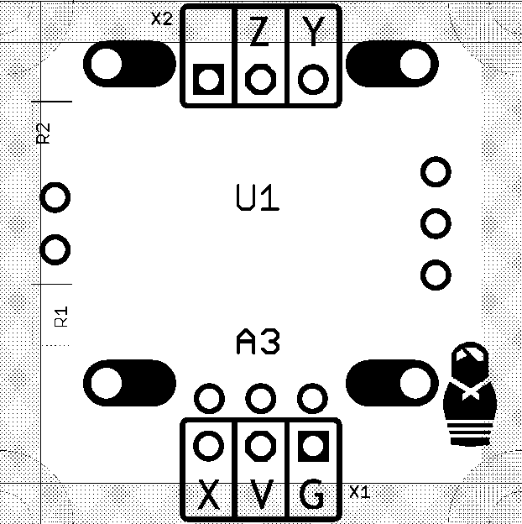
Схема подключения
Содержит два переменных резистора с возвратными пружинами, кнопку и прорезиненный колпачок — «грибок».

Slide 12
Схема подключения
1 группа
Земля (G) — Чёрный провод. Соедините с пином GND микроконтроллера.
Питание (V) — Красный провод. Соедините с пином 5V микроконтроллера.
Сигнальный (X) — Подключите к аналоговому входу микроконтроллера.
2 группа
Сигнальный (Y) — Подключите к аналоговому входу микроконтроллера.
Сигнальный (Z) — Подключите к аналоговому/цифровому входу микроконтроллера.
Не используется.

Slide 13
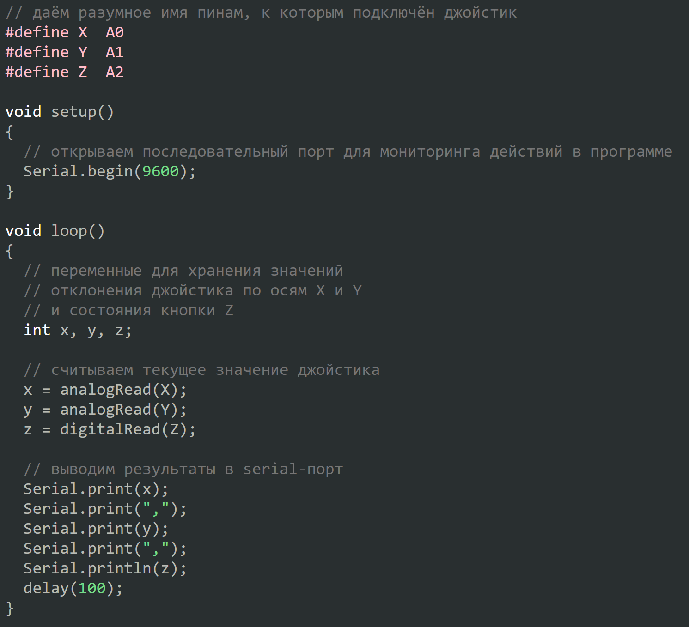
Cкетч.
Пример работы
выведем в Serial-порт текущее значение отклонения джойстика по двум осям и состояние нажатия кнопки.

Slide 14
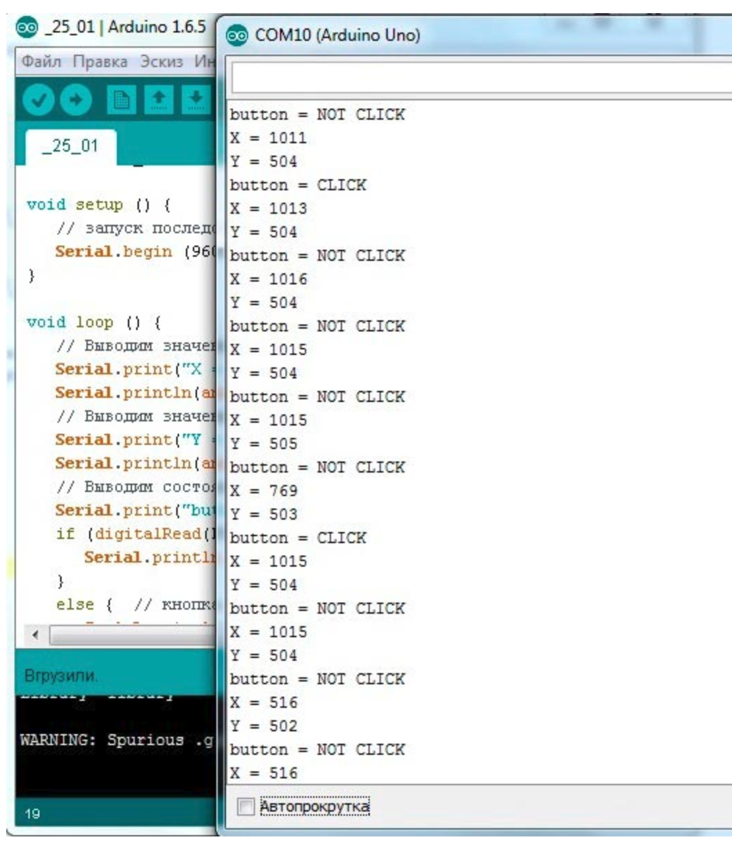
Для самостоятельной работы.
Измени скетч так что бы вывод данных был как на картинке.

